Slide 1



Android Quiz Builder v2
Orientador : Prof. Bruno Cipriano
Luís Gonçalves a21702482

Slide 2

Importância dos Questionários
Questionários no dia a dia sobre diversos assuntos
Evolução da Tecnologia em várias áreas para extrair informação
Questionários inseridos nos jogos em forma de entretenimento
Notes:
Hoje em dia há muitos questionários sobre todos os tipos de assunto, desde questionários para entretenimento, questionários para fins estatísticos entre outros.
Com o evolução da tecnologia estes questionários vieram a ser cada vez mais importantes para extrair informação, como por exemplo: nas empresas para receberem feedback quer dos seus clientes quer dos próprios trabalhadores, e com esse feedback ajudam a empresa a evoluir.
Já alguns anos que o “Quem quer ser Milionário” é transmitido na RTP, este concurso não é mais que questionário mas em formato de jogo.

Slide 3
Identificação do Problema
Diversos jogos do tipo “Quem Quer Ser Milionário”
Juntar diversos modos de jogos numa só aplicação
Ser possível criar questionários dentro da aplicação
Notes:
Hoje em dia já existe uma grande quantidade de jogos do género “Quem quer ser milionário”, O objetivo deste projeto não é fazer mais um jogo deste tipo.
O objetivo é agarrar em diversos modos de jogo e juntá-los tudo numa só aplicação e ao mesmo ser possível criar os próprios questionários dentro dessa aplicação.

Slide 4





Tecnologias
Notes:
XAMPP – é um pacote com diversos servidores open source do mercado, base dados MySQL e Apache e utilzia o PHPMyAdmin para gerir base de dados.
MySQL – É um sistema de gestão de base de dados em que utiliza a linguagem SQL como interface.
Java - É uma linguagem de programação orientada a objetos, neste projeto o java vai ser utilizado na programação da aplicação Mobile que será no IDE Andorid Studio.
PHP – É uma linguagem de scripts geralmente utilizada para o desenvolvimento web, neste projeto o php vai ser utilizado na programação da parte Web no IDE Intellij.

Slide 5
Estado do Projeto
Continuação de um projeto desenvolvido há dois anos
O projeto encontrava-se já com algumas bases feitas
Base de dados e Web já tinham sido criadas e ainda não foram modificadas.
Notes:
Este projeto é uma continuação de um projeto desenvolvido há dois anos por um aluno, o projeto já tinhas algumas bases feitas. Como por exemplo :
A base de dados já foi criada pelo antigo aluno em que até ao momento não foi modificada, mas futuramente irá ser.
A parte Web também já tinha sido criada pelo antigo aluno, atualmente ainda não houve modificações.
A parte Android foi me entregue com alguns bugs e versões desatualizadas que me impossibilitaram a conexão há base de dados e com isso impossibilitou-me de evoluir mais rapidamente do que desejava.
Neste momento quer a parte Web quer a parte Android estão com as conexões corrigidas e prontas para a continuação do projeto.

Slide 6
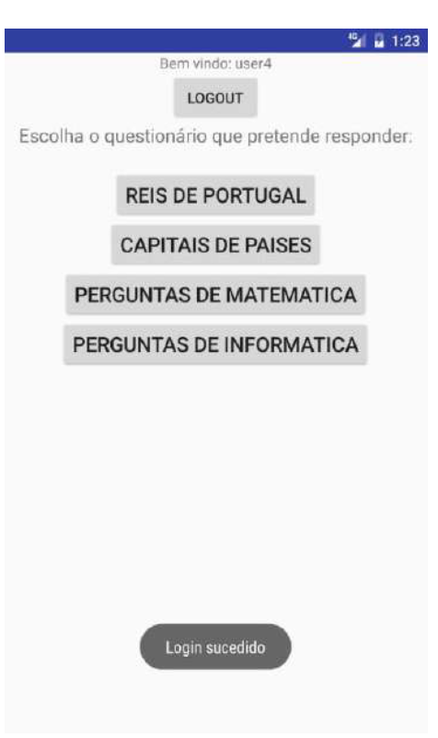
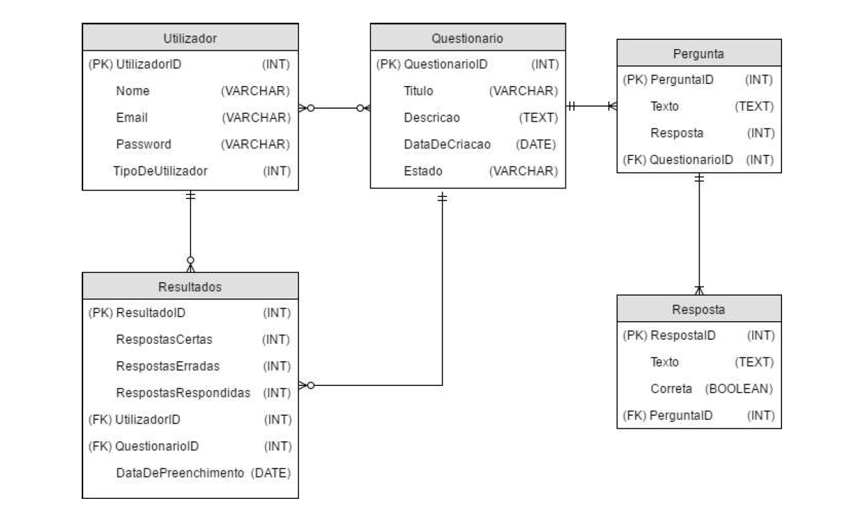
Estado do Projeto
Android problemas com bugs e versões desatualizadas
Notes:
A parte Android foi me entregue com alguns bugs e versões desatualizadas que me impossibilitaram a conexão há base de dados e com isso impossibilitou-me de evoluir mais rapidamente do que desejava.
Neste momento quer a parte Web quer a parte Android estão com as conexões corrigidas e prontas para a continuação do projeto.

Slide 7
Desenvolvimento do Projeto
Correção de erros existentes e bugs que existiam
Implementação de mokups da estrutura da aplicação
Inicio da implementação desses mokups
Notes:
Como foi dito anteriormente tive vários problemas para por o projeto a correr inicialmente, o que fez com que perdesse bastante tempo que gostaria de não ter perdido, fora isso , já foram desenvolvidos vários mokups sobre o Android principalmente a estrutura da aplicação e o como irei proceder ao desenvolvimento da mesma ao longo do tempo.

Slide 8
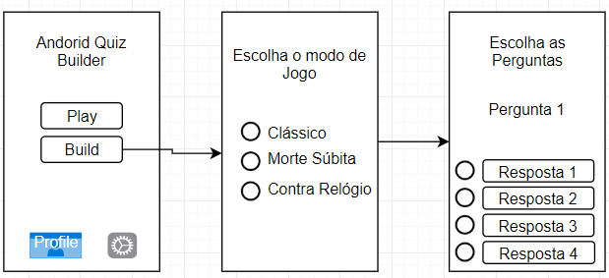
Desenvolvimento do Projeto
Notes:
Nesta screenshoot que apresento mostra a estrutura que irei utilizar para criar um questionário, em que em primeiro lugar qualquer utilizador vai ter de efetuar o login, de seguida aparecerá o menu principal em que poderá escolher quer um questionário que já tenha sido criado ou criar o próprio questionário. Neste caso o utilizador decidiu criar um questionário, de seguida no ecran seguinte o utilizador tem a possibilidade de escolher um dos modos de jogo, depois de escolher irá para outro ecran em que irá criar as suas perguntas e as respetivas respostas, em cada pergunta o utilizador tem de preencher no radio bottom qual e a opção correta, e continuar a criar as restantes perguntas.

Slide 9
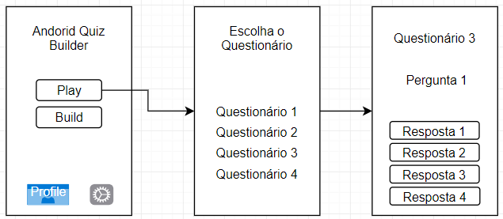
Desenvolvimento do Projeto
Notes:
Neste caso o utilizador decidiu jogar, então no próximo ecran o utilizador tem a possibilidade de escolher um dos questionários que antes já foram criados como vimos no slide anterior e de seguida irá completar o seu questionário.

Slide 10
Calendário
Funcionalidade | Data Prevista de Finalização
Implementação em Android | 15 de Março
Modelo de dados para suportar as alterações | 15 de Março
Implementação em Web | Final de Março
Inserir sons na aplicação | 7 de Abril
Melhorar design da aplicação | Final de Abril
Notes:
Continuação da implementação na parte Android em que o objetivo é até ao final de Fevereiro já ter tudo aquilo que mostrei anteriormente implementado na aplicação.
De Seguida irá ser implementado modelo de dados necessário para conseguir guardar informação na base dados de todas as respostas dadas a cada questionário para cada utilizador.
Depois implementar funcionalidades na parte Web
Por fim inserir sons quando uma resposta esta certa e quando uma resposta está errada e melhorar o design da aplicação Android.

Slide 11
Obrigado!

